Slide 1
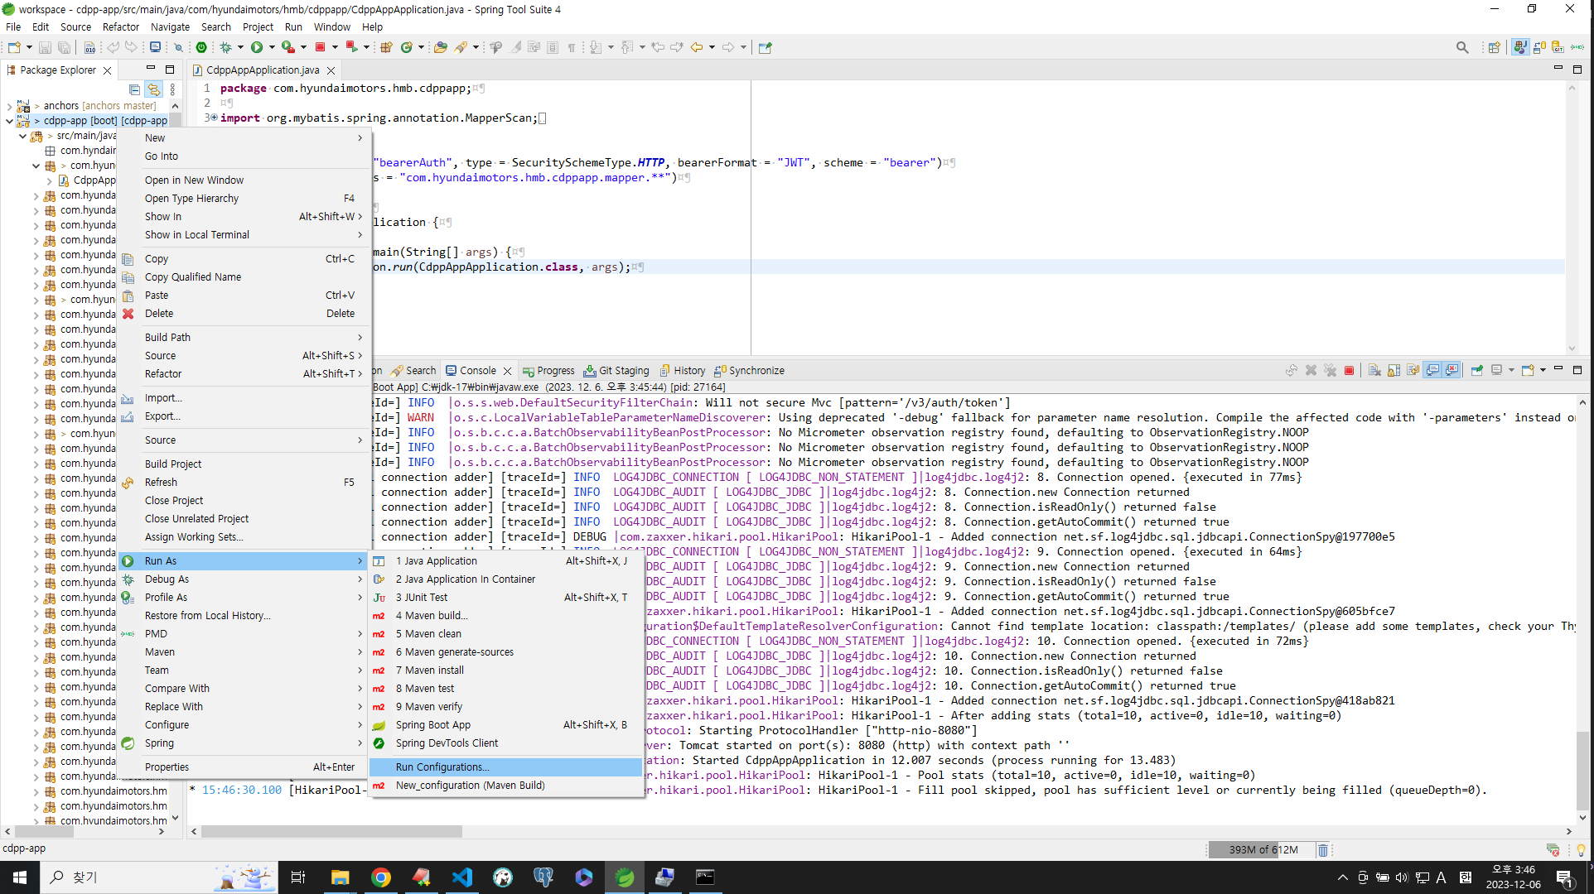

Slide 2
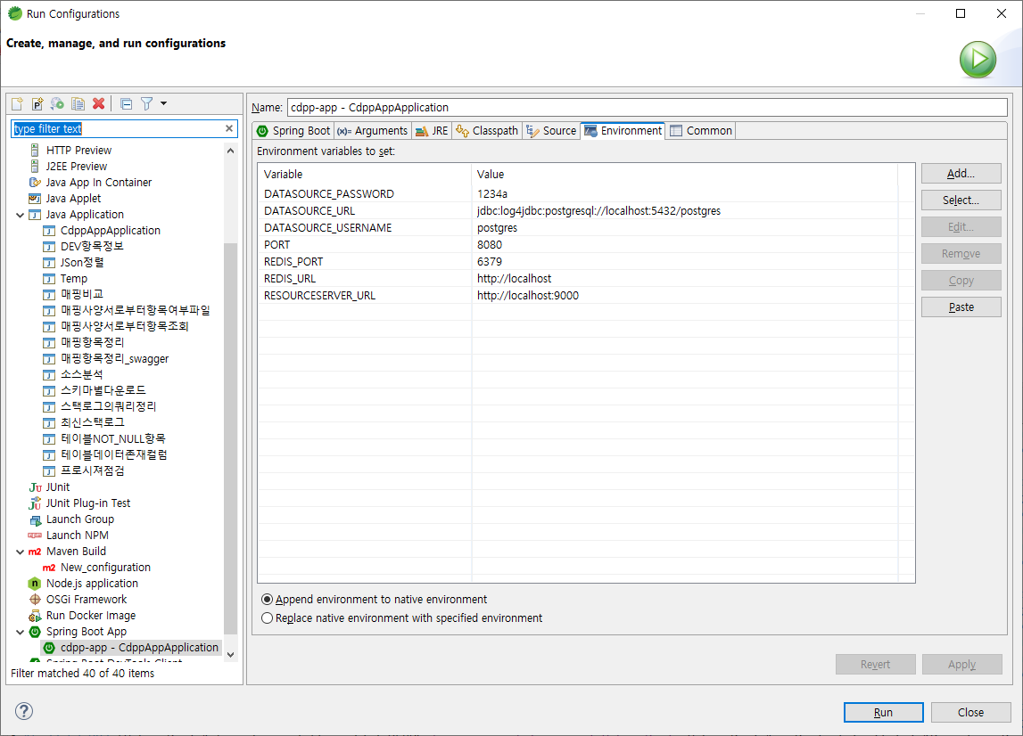

Slide 3
cdpp-app:launch.json
auth-app:launch.json
{
// Use IntelliSense to learn about possible attributes.
// Hover to view descriptions of existing attributes.
// For more information, visit: https://go.microsoft.com/fwlink/?linkid=830387
"version": "0.2.0",
"configurations": [
{
"type": "java",
"name": "Current File",
"request": "launch",
"mainClass": "${file}"
},
{
"type": "java",
"name": "CdppAppApplication",
"request": "launch",
"mainClass": "com.hyundaimotors.hmb.cdppapp.CdppAppApplication",
"projectName": "cdpp-app",
"env": {
"PORT": 8080,
//"DATASOURCE_URL": "jdbc:postgresql://localhost:5432/postgres",
"DATASOURCE_URL": "jdbc:log4jdbc:postgresql://localhost:5432/postgres",
"DATASOURCE_USERNAME": "postgres",
"DATASOURCE_PASSWORD": "1234a",
"RESOURCESERVER_URL": "http://localhost:9000",
"REDIS_URL": "http://localhost",
"REDIS_PORT": "6379"
}
}
]
}
{
// IntelliSense를 사용하여 가능한 특성에 대해 알아보세요.
// 기존 특성에 대한 설명을 보려면 가리킵니다.
// 자세한 내용을 보려면 https://go.microsoft.com/fwlink/?linkid=830387을(를) 방문하세요.
"version": "0.2.0",
"configurations": [
{
"type": "java",
"name": "Current File",
"request": "launch",
"mainClass": "${file}"
},
{
"type": "java",
"name": "AuthorityServerApplication",
"request": "launch",
"mainClass": "com.authority.spring.authorityServer.AuthorityServerApplication",
"projectName": "authorityServer",
"env": {
"PORT": 9000,
"JWK_SET_URL": "http://127.0.0.1:9000/oauth2/jwks",
"ISSUER_URL": "http://127.0.0.1:8080"
}
},
]
}

